Slide 1
Алгоритмы и структуры данных
Лекция 9.2
Часть 2
Случайные бинарные деревья поиска (БДП) (продолжение)
Операции вращения в БДП
Случайные БДП c рандомизацией
14.10.2014
Случайные деревья поиска 2

Slide 2
Случайные БДП
bst3.cpp
Пусть во входном потоке находится последовательность элементов,
по которой функция SearchAndInsert строит БДП:
b = Create();
while (infile2 >> c)
{ SearchAndInsert (c, b);
}
БДП, построенное таким способом,
называется случайным БДП
14.10.2014
Случайные деревья поиска 2

Slide 3
Случайные бинарные деревья поиска
Входная последовательность (например, из файла):
С
E
A
F
B
D
G
С
A
E
B
D
F
G
14.10.2014
Случайные деревья поиска 2

Slide 4
Случайные бинарные деревья поиска
Входная последовательность (например, из файла):
A
B
C
D
E
F
G
A
B
C
D
E
F
14.10.2014
Случайные деревья поиска 2
G

Slide 5
Случайные бинарные деревья поиска
Входная последовательность (например, из файла):
F
A
E
B
G
D
C
F
A
G
E
B
D
C
14.10.2014
Случайные деревья поиска 2

Slide 6
Среднее время поиска в случайных деревьях
Полезные характеристики бинарных деревьев. Расширенное бинарное дерево получено из исходного заменой пустых поддеревьев на узлы специального типа, которые будем называть внешними узлами или листьями в отличие от остальных узлов исходного дерева, которые назовем внутренними.
Рис. 2.2. Расширенное бинарное дерево из трех элементов
14.10.2014
Случайные деревья поиска 2

Slide 7
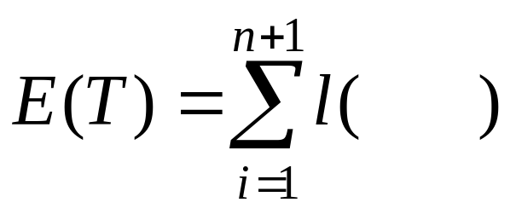
Расширенное дерево строго бинарное. Такие деревья фактически уже рассматривались в задаче кодирования. Было показано, что в расширенном бинарном дереве из n внутренних узлов имеется ровно n + 1 внешний узел.
Определим 2 понятия: длину внешних путей E(T) дерева T и длину внутренних путей I(T). Обозначим уровень узла b или длину пути от корня до него как l(b). При этом l(корень) = 0. Тогда длина внешних путей E(T) определяется как
i
14.10.2014
Случайные деревья поиска 2

Slide 8
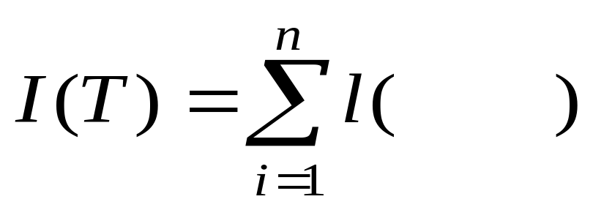
Длина внутренних путей I(T) определяется аналогично как
i
Для пустого дерева E(T) = 0 и I(T) = 0.
Оказывается, величины E(T) и I(T)
связаны соотношением
E(T) = I(T) + 2n.
14.10.2014
Случайные деревья поиска 2

Slide 9
Доказательство проведем по индукции.
Пусть в дереве T из n внутренних узлов левое поддерево есть T_{l} , а число внутренних узлов в нем есть n_{l} . Аналогично для правого поддерева – T_{r}, n_{r}. Очевидно, n_{l} + n_{r} = n −1. Тогда
E(T) = E(T_{l}) + E(T_{r}) + (n + 1),
I(T) = I(T_{l}) + I(T_{r}) + (n − 1).
Рассмотрим разность D(T) = E(T) − I(T). Вычитая из рекуррентного соотношения для E(T) рекуррентное соотношение для I(T), получим
D(T) = D(T_{l}) + D(T_{r}) + 2.
Теперь покажем по индукции, что D(T) = 2n. Действительно, так как по индуктивному предположению D(T_{l}) = 2n_{l} и D(T_{r}) = 2n_{r}, то D(T) = 2n_{l} + 2n_{r} + 2 = 2 (n_{l} + n_{r} + 1) = 2n, что и завершает доказательство.
14.10.2014
Случайные деревья поиска 2

Slide 10
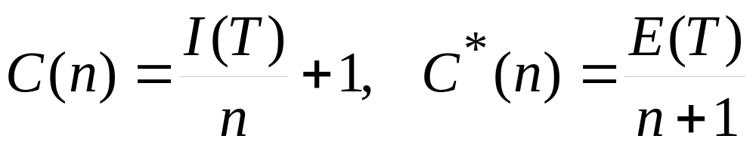
Среднее расстояние до внешнего узла равно E(T) / (n + 1),
а среднее расстояние до внутреннего узла равно I(T) / n.
Обозначим для заданного БДП среднее число сравнений при удачном (т. е. закончившемся во внутреннем узле) поиске как C(n), а среднее число сравнений при неудачном (т. е. закончившемся во внешнем узле) поиске как C*(n). Если считать все исходы поиска равновероятными, то имеем
14.10.2014
Случайные деревья поиска 2

Slide 11
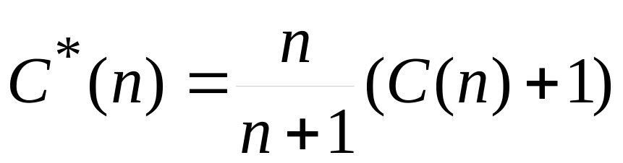
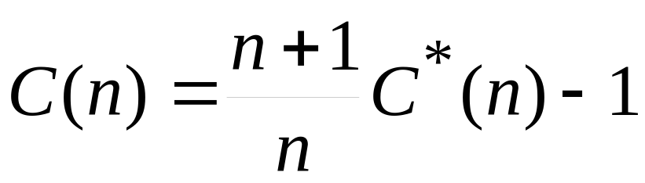
Поскольку E(T) = I(T) + 2n, то отсюда следует, что в среднем по дереву
или
Эти соотношения справедливы для любого БДП.
«Средние» по всем исходам поиска для данного БДП.
14.10.2014
Случайные деревья поиска 2

Slide 12
Затраты на поиск в случайном БДП
Число сравнений,
среднее по всем n! перестановкам входных данных, т. е. по всем возможным случайным БДП.
(Замечание. Вариант по всем структурно различным – иной результат)
Уже есть одно соотношение (см. слайд 11) для двух неизвестных нам величин C(n) и C*(n).
Это соотношение верно для заданного дерева в среднем по всем предъявлениям элемента для поиска.
14.10.2014
Случайные деревья поиска 2

Slide 13
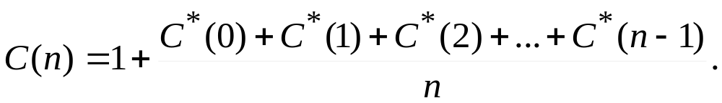
Для средних по всем перестановкам
любой элемент данных находится с равной вероятностью на первой, второй и т. д. позиции в совокупности входных перестановок, т. е. с равной вероятностью он вставлялся как первый, второй и далее по порядку элемент дерева при последовательном построении дерева
число сравнений при удачном поиске на единицу больше, чем число сравнений при том неудачном поиске элемента в дереве, после которого он был добавлен в дерево.
(##)
14.10.2014
Случайные деревья поиска 2

Slide 14
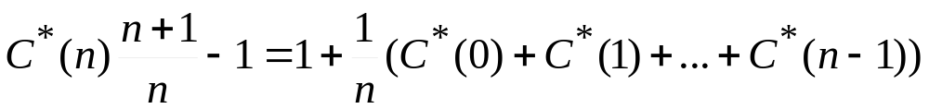
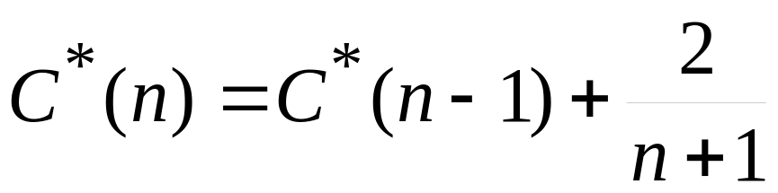
(***)
Заменив в (##) C(n), используя (***), получим соотношение
или в иной форме
для n
–
.
для n – 1
14.10.2014
Случайные деревья поиска 2

Slide 15
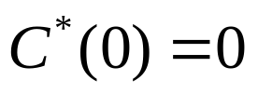
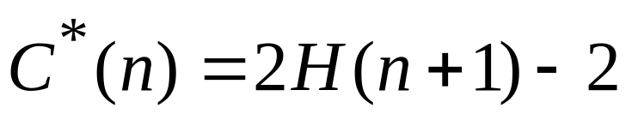
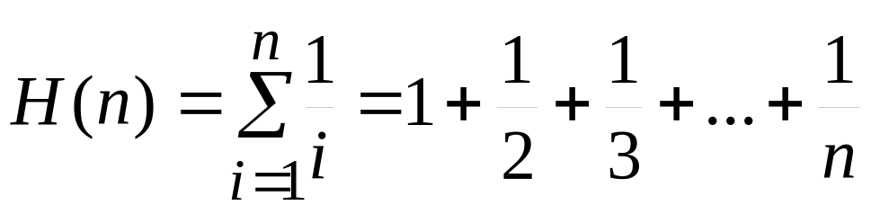
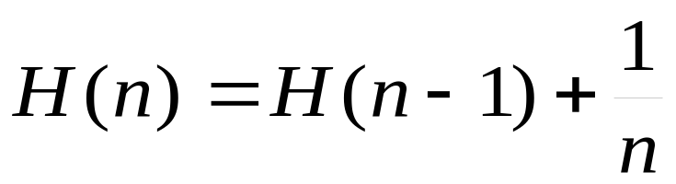
Легко проверить, что решением этого рекуррентного соотношения является
где H(n) − частичная сумма гармонического ряда или
гармоническое число (см. [7, 6.3], [9, 1.2.7]), т. е.
.
или в рекуррентном виде
14.10.2014
Случайные деревья поиска 2

Slide 16
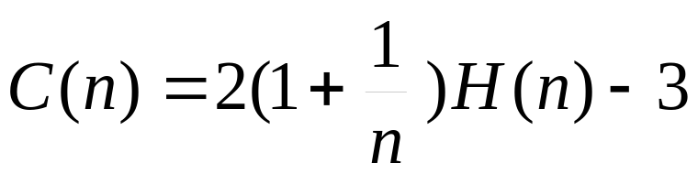
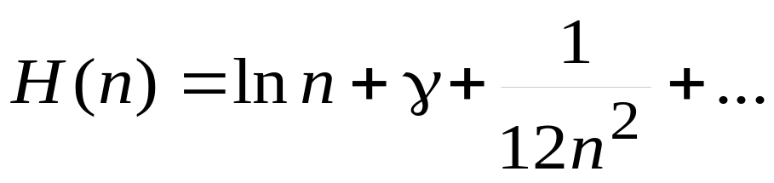
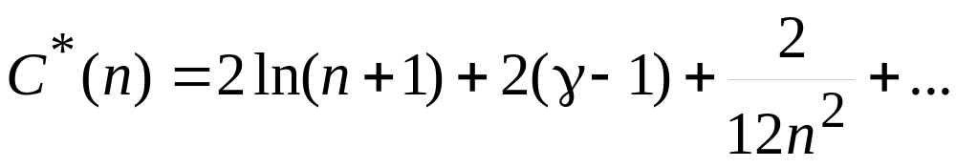
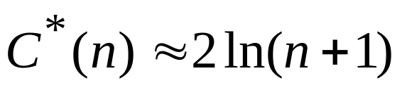
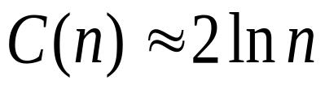

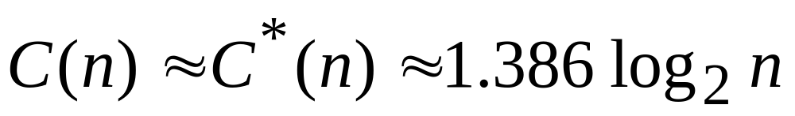

Известно [7, 6.3], что
, где постоянная Эйлера γ ≈ 0.577.
n ↑
14.10.2014
Случайные деревья поиска 2

Slide 17
При поиске в случайном БДП
среднее число сравнений всего лишь на 39 % больше, чем в идеально сбалансированном дереве.
Это отражает тот факт
(см. пример на прошлой лекции «abcd»),
что среди случайных деревьев чаще встречаются хорошо сбалансированные (относительно «ровные») деревья, чем вырожденные.
14.10.2014
Случайные деревья поиска 2

Slide 18
Операции вращения в БДП
В любом БДП горизонтальный порядок узлов фиксирован*, однако расположение узлов по уровням дерева зависит от способа его построения.
Можно ли изменять относительное расположение узлов дерева по вертикали, сохраняя при этом инвариант дерева поиска?
-------------------------------------------------------------------------------------------------------------------------------------------------------------------------------------
* перечисление узлов БДП «слева направо», порождаемое ЛКП-обходом, дает упорядоченную последовательность.
a
b
c
d
b
a
c
a
d
b
c
d
b
a
c
d
14.10.2014
Случайные деревья поиска 2

Slide 19
R
b
a
L
a
R
L
b
T₃
T₁
T₁
T₂
T₂
T₃
Рис. Операции правого R и левого L вращений с перекреплением в БДП
ЛКП-обходы дерева до и после операции вращения совпадают, а именно: (ЛКП(T1), a, ЛКП(T2), b, ЛКП(T3)).
14.10.2014
Случайные деревья поиска 2

Slide 20
R
b
a
L
a
R
L
b
T₃
T₁
T₁
T₂
T₂
T₃
Рис. Операции правого R и левого L вращений с перекреплением в БДП
на корень
на правое
на левое
R
a
b
a
b
L
R
L
T₁
T₂
T₃
T₁
T₂
T₃
Рис. 2.4. Операции правого R и левого L вращений в дереве поиска
14.10.2014
Случайные деревья поиска 2

Slide 21
R
a
b
a
b
L
R
L
T₁
T₂
T₃
T₁
T₂
T₃
void rotateR (binSTree &t) //b - не пусто { binSTree x; if (t==NULL){cout << "rotateR(NULL)" << endl; } else { x = t->lt; t->lt = x->rt; x->rt = t; t =x; } } | void rotateL (binSTree &t) //b - не пусто { binSTree x; if (t==NULL){cout << "rotateL(NULL)" << endl; } else { x = t->rt; t->rt = x->lt; x->lt = t; t =x; } }
Рис. 2.4. Операции правого R и левого L вращений в дереве поиска
14.10.2014
Случайные деревья поиска 2

Slide 22
Случайные бинарные деревья поиска с рандомизацией
В некоторых случаях полезно при добавлении нового узла сделать так, чтобы этот узел стал корнем БДП.
Построенные таким образом БДП имеют некоторые полезные свойства.
Операция вставки в корень будет использоваться в модификации случайных БДП, рассмотренной далее.
14.10.2014
Случайные деревья поиска 2

Slide 23
Вставка в корень БДП
Рекурсивный способ
1. Если вставляемый элемент больше корня БДП,
то его место в правом поддереве.
Поэтому сначала рекурсивно вставим этот элемент в качестве корня правого поддерева,
а затем с помощью левого вращения поднимем его в корень дерева.
2. Если вставляемый элемент меньше корня БДП,
то его место в левом поддереве.
Поэтому сначала рекурсивно вставим этот элемент в качестве корня левого поддерева,
а затем с помощью правого вращения поднимем его в корень дерева.
14.10.2014
Случайные деревья поиска 2

Slide 24
// вставка в корень
bst4.cpp
void insInRoot (binSTree &b, base x)
{ if (b==NULL) {
b = new node;
if ( b != NULL) {
b ->info = x;
b ->count = 1;
}
else {cerr << "1 Memory not enough\n"; exit(1);}
} else
if (x < b->info) {insInRoot (b->lt, x); rotateR (b);}
else if (x > b->info) {insInRoot (b->rt, x); rotateL (b);}
else b->count++;
}
14.10.2014
Случайные деревья поиска 2

Slide 25
Прокладка трассы от корня до нового листа
2. Подъём по трассе с вращениями
Корень
Лист
14.10.2014
Случайные деревья поиска 2

Slide 26
Пример вставки в корень
e
d
d
d
d
d
b
h
b
h
b
h
a
c
e
k
a
c
f
k
a
c
f
k
e
f
d
e
b
e
d
h
a
c
h
b
f
k
f
k
a
c
14.10.2014
Случайные деревья поиска 2

Slide 27
Применение вставки в корень
В некоторых задачах частота обращений к поиску с некоторым значением ключа возрастает после добавления этого ключа в БДП.
Например, при обработке финансовых транзакций, когда актуальность старых данных постепенно уменьшается, а актуальность новых («свежих») данных велика.
14.10.2014
Случайные деревья поиска 2

Slide 28
Рандомизация в случайных БДП
Идея модификации случайных БДП – чередование обычной вставки в дерево поиска и вставки в корень.
Чередование происходит случайным (рандомизированным) образом с использованием компьютерного генератора псевдослучайных чисел (например, функции rand() в C++).
Цель такого чередования – сохранить хорошие свойства случайного БДП в среднем и исключить (сделать маловероятным) появление «худшего случая» (поддеревьев большой высоты).
14.10.2014
Случайные деревья поиска 2

Slide 29
Рандомизированная вставка элемента x в БДП
Пусть в дереве имеется n узлов. Считаем, что после добавления еще одного узла любой узел (теперь из n +1 узла) с равной вероятностью может быть корнем дерева.
Пусть абстрактная булевская функция chance (k) выдает значение true с вероятностью 1/k.
Тогда, если chance (n +1) = true,
то осуществим вставку в корень,
иначе рекурсивно используем рандомизированную вставку в левое или правое поддерево в зависимости от значения ключа x.
14.10.2014
Случайные деревья поиска 2

Slide 30
Набросок процедуры рандомизированной вставки в БДП
void randomInsert (binSTree &b, base x)
{ if (b==NULL) {
b = new node;
if ( b != NULL) {
b ->info = x; b ->count = 1; b ->number = 1;
return;
}
else {cerr << "1 Memory not enough\n"; exit(1);}
}
if (chance(b ->number + 1)) {insInRoot (b, x); return;}
if (x < b->info) randomInsert (b->lt, x);
else randomInsert (b->rt, x);
b ->number ++;
}
14.10.2014
Случайные деревья поиска 2

Slide 31
Здесь предполагалось, что
в каждом узле дерева в поле number хранится количество узлов поддерева, корнем которого является данный узел
осуществляется «чистая» вставка, т. е. заранее известно, что элемент x в дереве отсутствует
процедуры insInRoot, rotateR и rotateL изменены так, что они при своей работе правильно корректируют поле number в соответствующих узлах дерева
14.10.2014
Случайные деревья поиска 2

Slide 32
Выводы
Оказывается [16], что
случайные БДП с рандомизацией имеют в среднем примерно такие же характеристики, что и случайные БДП, однако в тех случаях, когда нарушается предположение о случайном порядке вставки элементов в БДП, т. е. когда характеристики случайного БДП значительно ухудшаются, деревья с рандомизацией сохраняют свои хорошие характеристики за счет «принудительной» рандомизации своей структуры.
14.10.2014
Случайные деревья поиска 2

Slide 33
Выводы
Можно сказать, что
в просто случайных БДП степень «случайности» регулируется порядком элементов входной последовательности узлов,
а в случайных БДП с рандомизацией – генератором псевдослучайных чисел.
14.10.2014
Случайные деревья поиска 2

Slide 34
Примечание
Термин «в среднем» имеет разный смысл
в случайных БДП
и в БДП с рандомизацией.
Среднее по разным «ансамблям»:
в случайных БДП – по разным входным последовательностям
в БДП с рандомизацией – для одной входной последовательности по значениям Random
14.10.2014
Случайные деревья поиска 2

Slide 35
КОНЕЦ ЛЕКЦИИ
КОНЕЦ ЛЕКЦИИ
КОНЕЦ ЛЕКЦИИ
КОНЕЦ ЛЕКЦИИ
КОНЕЦ ЛЕКЦИИ
КОНЕЦ ЛЕКЦИИ
КОНЕЦ ЛЕКЦИИ
КОНЕЦ ЛЕКЦИИ
14.10.2014
Случайные деревья поиска 2

